Slide 1
従業員様向け
HRBrain操作マニュアル
〜アンケート ver.〜
CONFIDENTIAL

Slide 2
【削除必須】
管理者様向け
本資料リリース前の最終確認
本資料リリース前の最終確認
■本資料の概要・目的
・本資料はHRBrainをお使いいただく従業員の皆様にHRBrainの操作方法をお伝えするための資料です。
・HRBrain運用開始直前に行う従業員説明会の際のこちらの資料をご提示することを推奨しております。
■本資料の使い方
①不要なスライドの削除
貴社のご運用上に不要なスライドについては削除してお使いください。
②黄色の吹き出し部分の修正
黄色の吹き出し部分はHRBrainからの修正アドバイスの箇所でございます。
吹き出し部分に記載されている内容の修正をお願いいたします。
（例）貴社HRBrainのキャプチャに張り替える、等
③黄色の吹き出しを削除
吹き出し部分の修正が完了したら、吹き出しを削除お願いいたします。
④アジェンダの修正
本スライドの次にアジェンダ（目次）を記載するスライドを用意しております。
修正したマニュアルに合わせてご修正ください。
⑤従業員マニュアルリリース前の最終確認
「チェックリスト」スライドにてリリース前の最終確認をお願いします。
初期設定
従業員向け
説明会
運用開始
本資料を利用する
サンプル

Slide 3
【削除必須】
管理者様向け
本資料リリース前の最終確認
本資料リリース前の最終確認
■削除必須のスライド
管理者様向け
・本資料の使い方
・本資料リリース前の最終確認
■黄色の吹き出しがあるスライド ※吹き出しの削除のお忘れにご注意ください。
全員共通
・2回目以降のログイン方法
・サービス画面
【アンケート】
・アンケート回答依頼メール
・アンケート一覧
・アンケートの回答
・アンケートの回答確認

Slide 4
全員共通
アジェンダ
【全員共通】
・初回のログイン方法
・2回目以降のログイン方法
・パスワードを忘れた場合
・サービス画面
【アンケート】
・アンケート回答依頼メール
・アンケート一覧
・アンケートの回答
・アンケートの回答確認

Slide 5
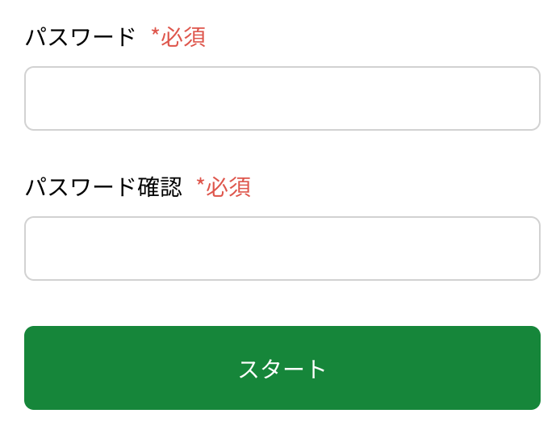
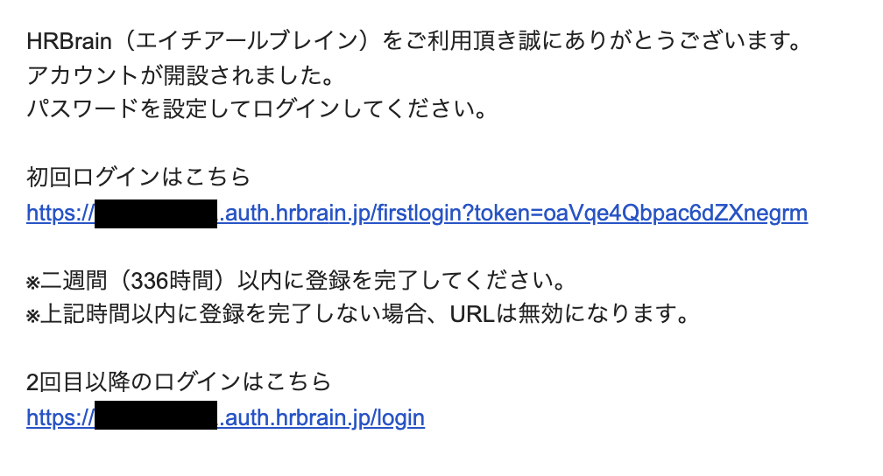
全員共通
初回のログイン方法
任意のパスワードを設定し、HRBrainにログインをしてください
【HRBrainアカウント開設のお知らせ】という招待メールが届きますので、
ログインパスワードを新規設定しログインをして下さい。
ご登録いただいたパスワードは今後ログインする際に必要になります。
※パスワードは12文字以上でご登録下さい。
※初回のログインURLは個人ごとに異なりますのでご注意ください。
〈ログイン案内メール〉

Slide 6
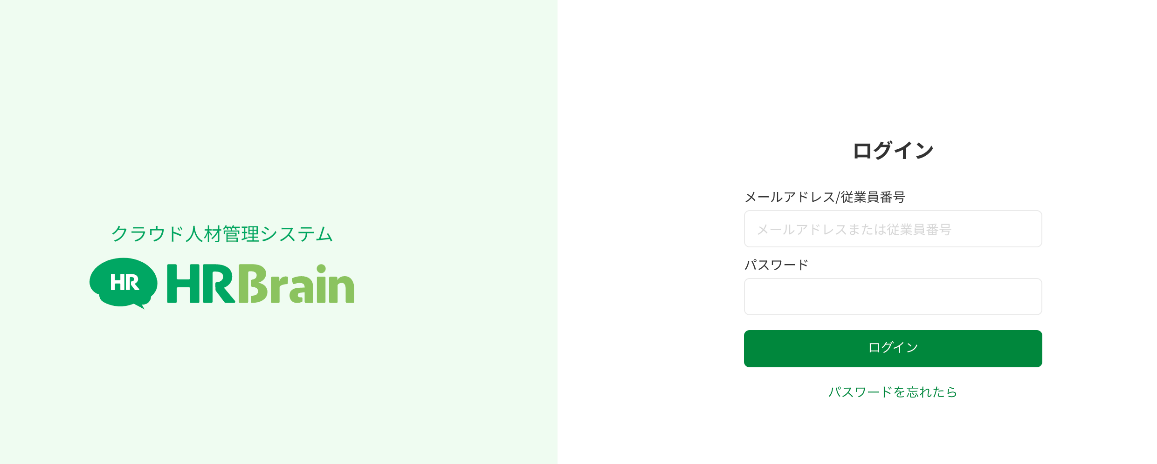
全員共通
2回目以降のログイン方法
「HRBrainのログインURL」 にアクセスし、
メールアドレス or 従業員番号と自身で設定したパスワードを入力しログインします
ここに貴社の共通URLを記載する
※共有パソコンを利用する方は、ブラウザにパスワードを記憶させないでください
また、作業後は必ずログアウトしてください

Slide 7
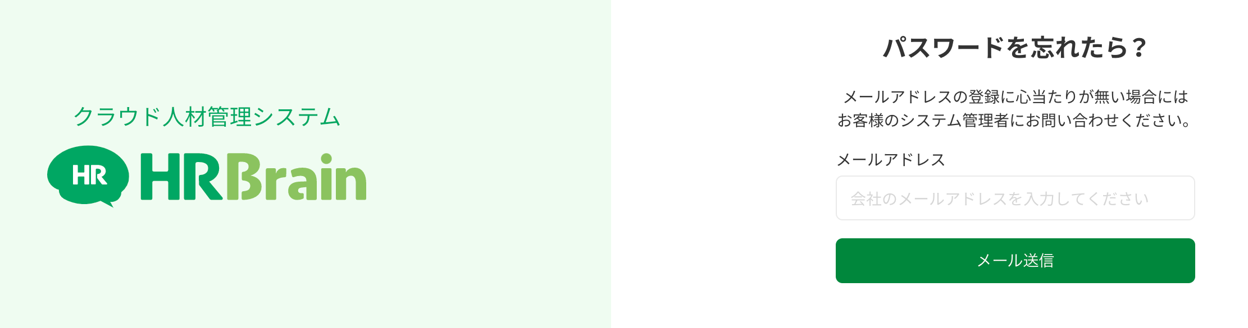
全員共通
パスワードを忘れた場合
①ログインページにて、「パスワードを忘れたら」をクリックしてください
②自身のメールアドレスを入力し、「メール送信」をクリックすると、
入力したメールアドレスに新たなパスワード設定用のURLが送付されます
※メールアドレスのご登録がない場合は、管理者にパスワード再設定用のURLの発行依頼をしてください。

Slide 8
全員共通
サービス画面
ログイン後、サービスを選択する画面に遷移するので、
利用するサービスをクリックし各サービスにアクセスします
ログイン直後の画面
キャプチャを貼る
※従業員に使っていただく機能が表示されている画面を推奨いたします

Slide 9
アンケート
CONFIDENTIAL

Slide 10
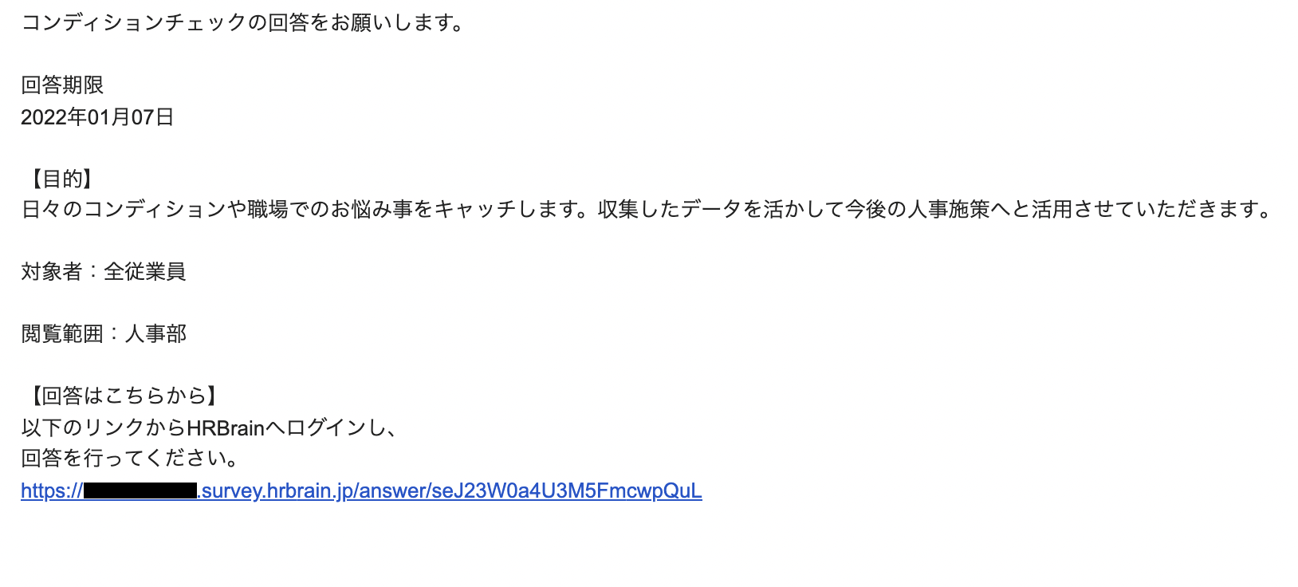
アンケート回答依頼メール
アンケートが配布されるとHRBrainから回答依頼のメールが配信されます。
件名：【アンケート名の回答をお願いします】
※HRBrainにメールアドレスのご登録がある場合のみ
キャプチャを差し替える
メールに記載のURLをクリックするとアンケート回答画面へ遷移します。

Slide 11
アンケート一覧
ご自身に配布されているアンケートが表示されています。
①［アンケートを表示する条件］にて［回答受付中］の条件で絞り込みます。
※デフォルトは［回答受付中］で絞り込みがかかっています。
②回答したいアンケート名の下［回答する］からアンケートの回答を開始します。
①
②
キャプチャを差し替える

Slide 12
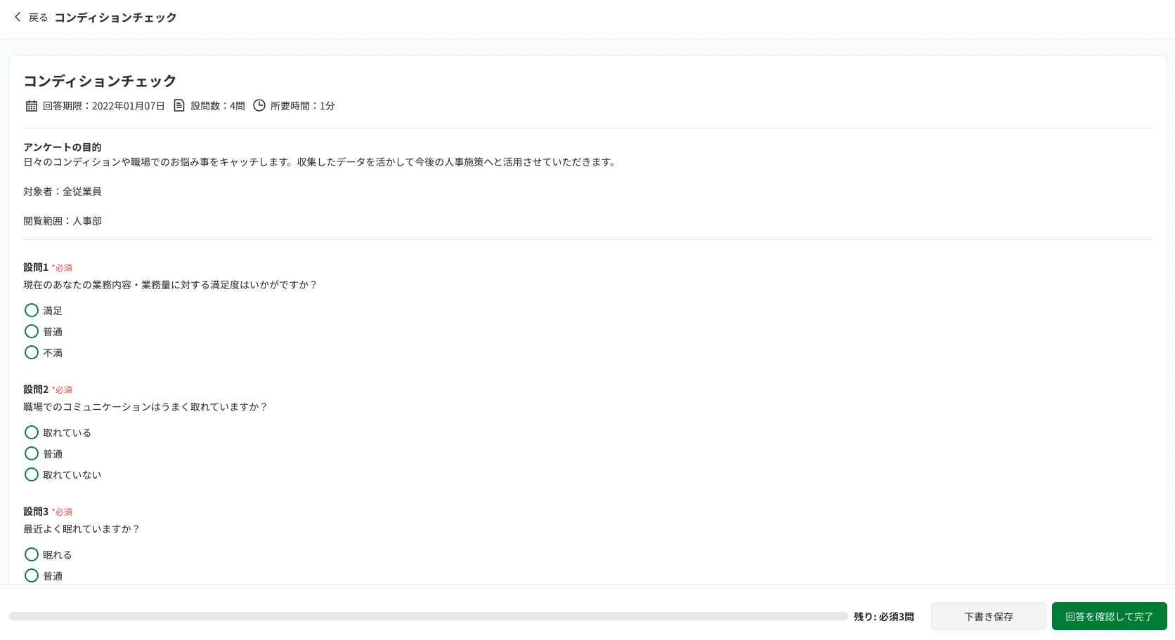
アンケートの回答
アンケートの目的や設問文をよく読み回答してください。
①画面に従いアンケートの回答を行います。
②［下書き保存］：回答内容を途中で保存することが可能です。
③［回答を確認して完了］：すべての設問への回答が完了後、押下します。
キャプチャを差し替える
①
②
③

Slide 13
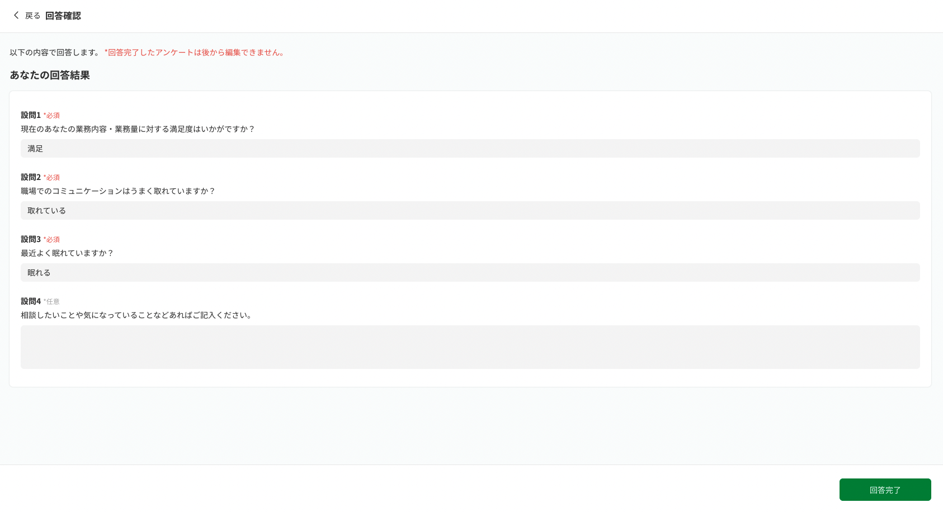
アンケートの回答確認
［回答を確認して完了］ボタンを押下すると、回答内容の確認画面へ遷移します。
①回答内容に誤りがないかを確認し、［回答完了］ボタンを押下します。
キャプチャを差し替える
①

